Slide 1
Задача коммивояжера
Шок! Ученые изобрели полиномиальный алгоритм, нужно только…

Slide 2
Цель
Сравнить существующие подходы к решению задачи коммивояжера. Выявить достоинства и недостатки каждого.

Slide 3
О проекте
3328 строк кода
14 способов решения
19 часов тестирования
4 визуализированных алгоритма

Slide 4
Немного о сложности
P – существует полиномиальное решение
NP – существует недетерминированное полиномиальное решение
NP-complete – одновременно NP и NP-hard
NP-hard – к ней сводится любая NP задача

Slide 5
Задача коммивояжера
Найти кратчайший гамильтонов цикл в графе (проходящий по каждой вершине один раз)

Slide 6
Задача коммивояжера
P = NP → NP-complete
P ≠ NP → NP-hard

Slide 7
Что же делать?
Точные алгоритмы с эвристиками
Приближенные алгоритмы
Рандомизированные алгоритмы

Slide 8
Динамическое программирование

Slide 9
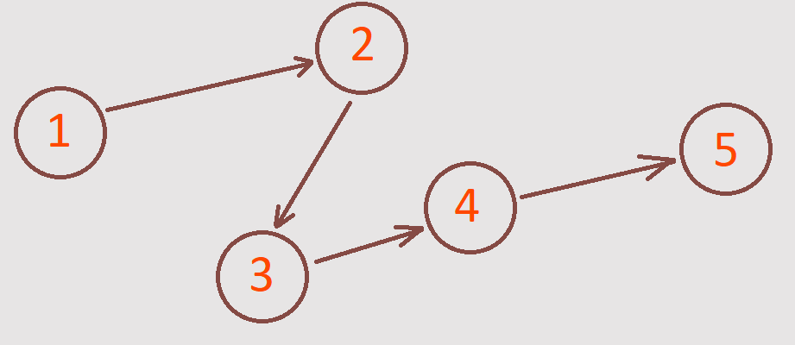
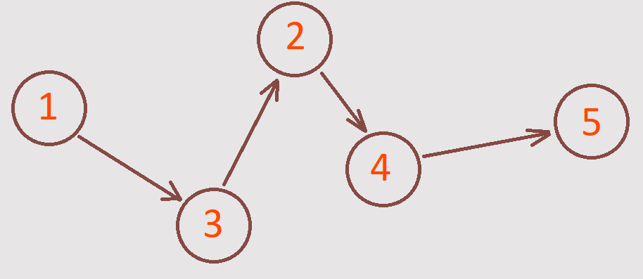

Slide 10
Динамика
Используем динамическое программирование по маскам.

Slide 11
Динамика
Время работы: O(2^{n} * n²)
Затраты памяти: O(2^{n} * n)

Slide 12
Динамика

Slide 13
Динамика

Slide 14
Метод ветвей и границ (Алгоритм Литтла)

Slide 15
Метод ветвей и границ
S_{L} – нижняя граница
S_{O} – решение задачи
S_{H} – верхняя граница
S_{L} ≤ S_{O} ≤ S_{H}

Slide 16
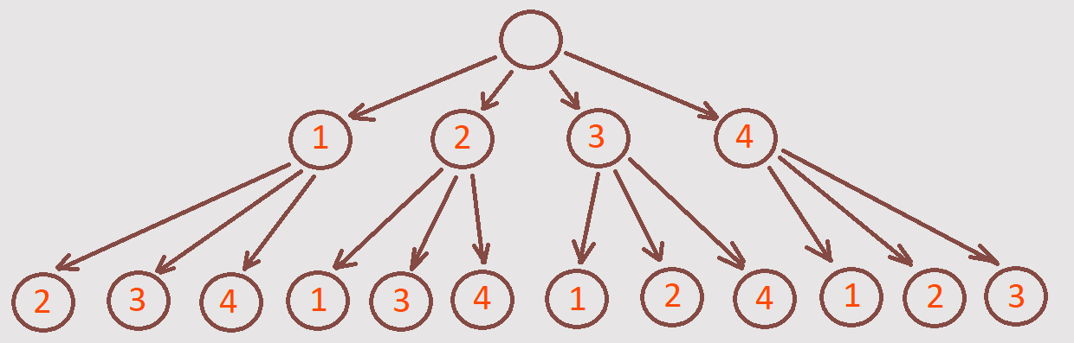

Slide 17
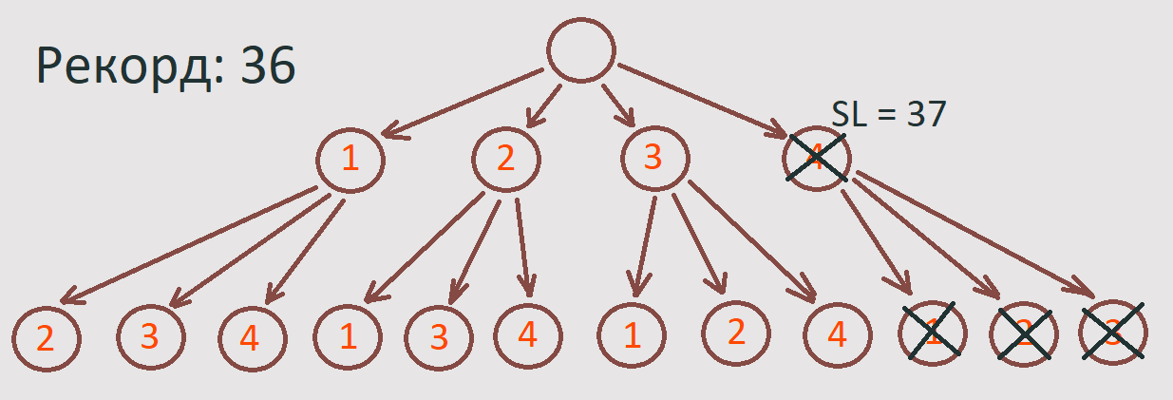

Slide 18
Метод ветвей и границ
Стратегия ветвления
Вычисление верхней границы
Вычисление нижней границы

Slide 19
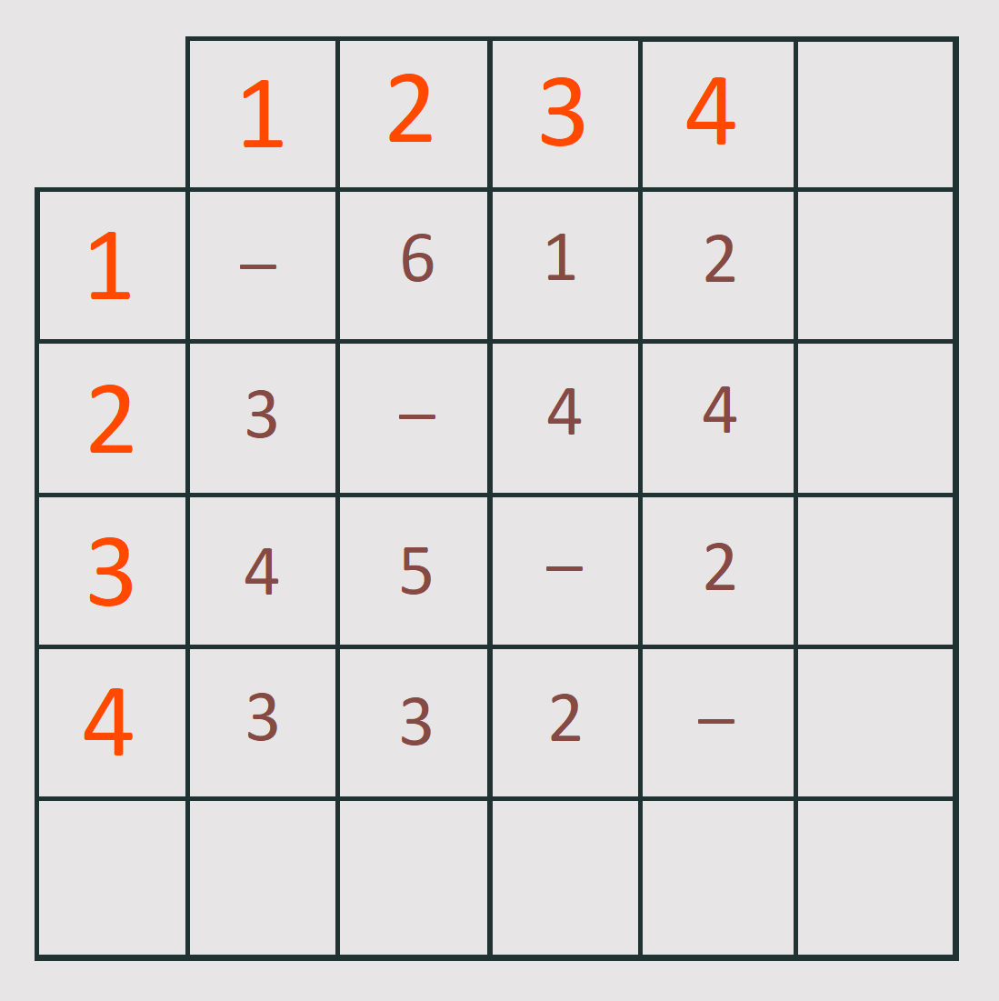

Slide 20
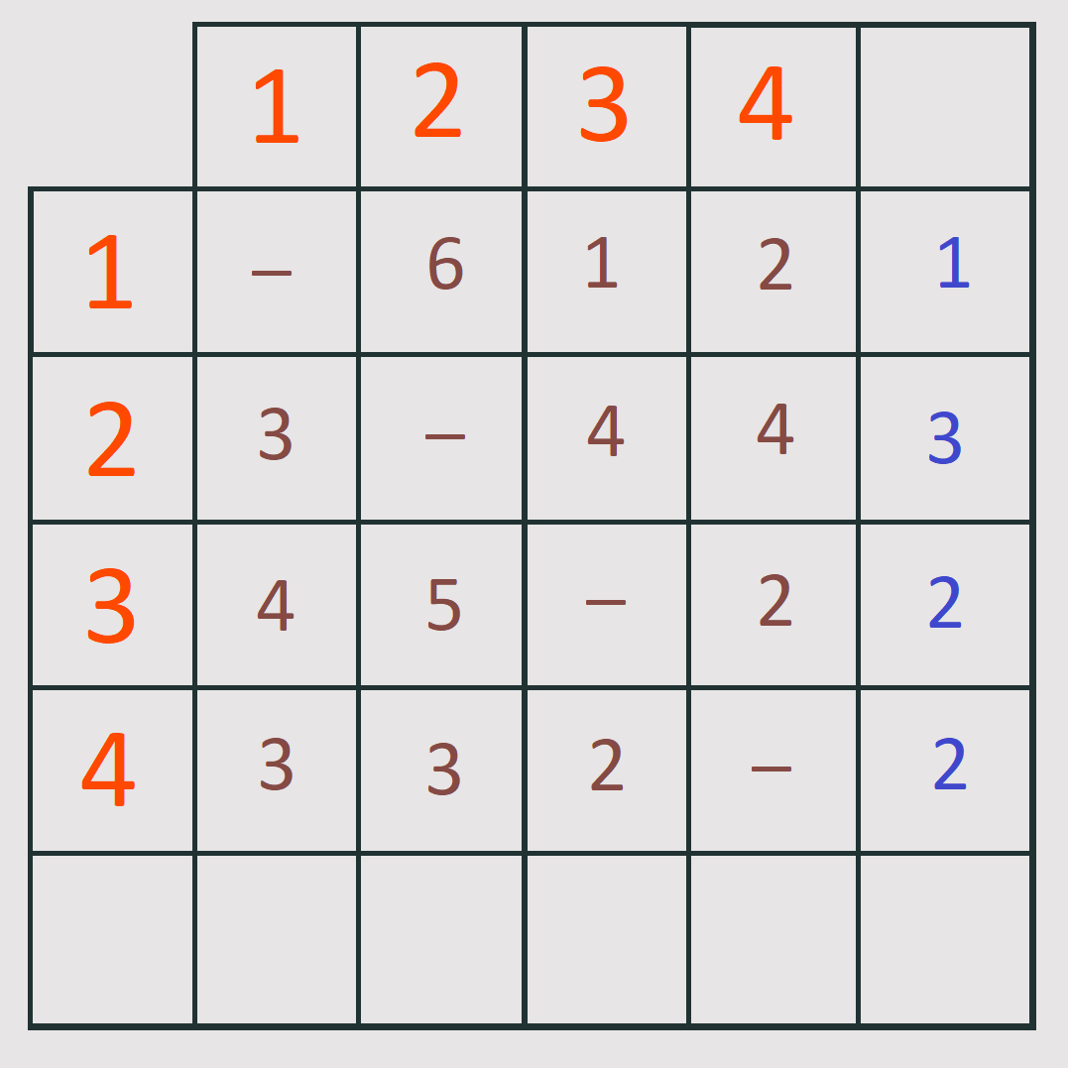

Slide 21
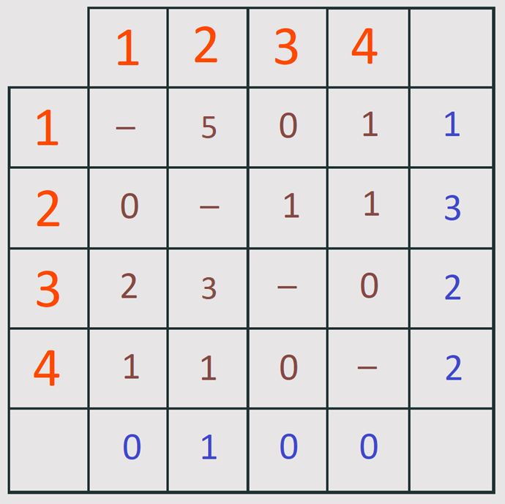

Slide 22
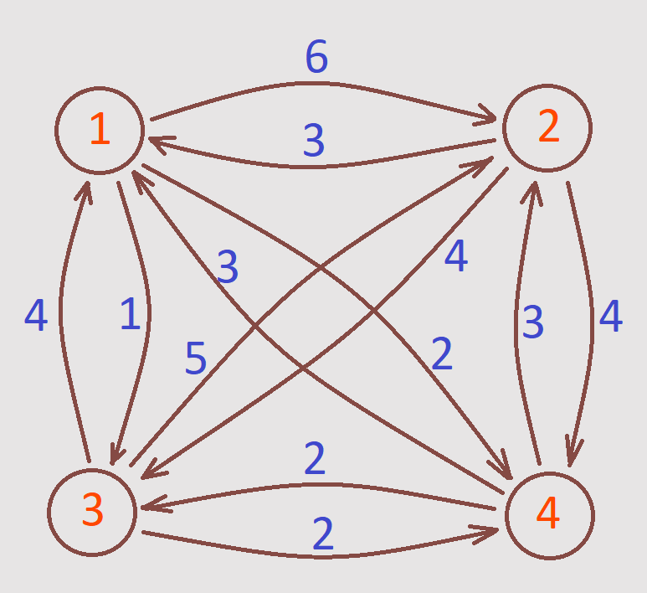

Slide 23
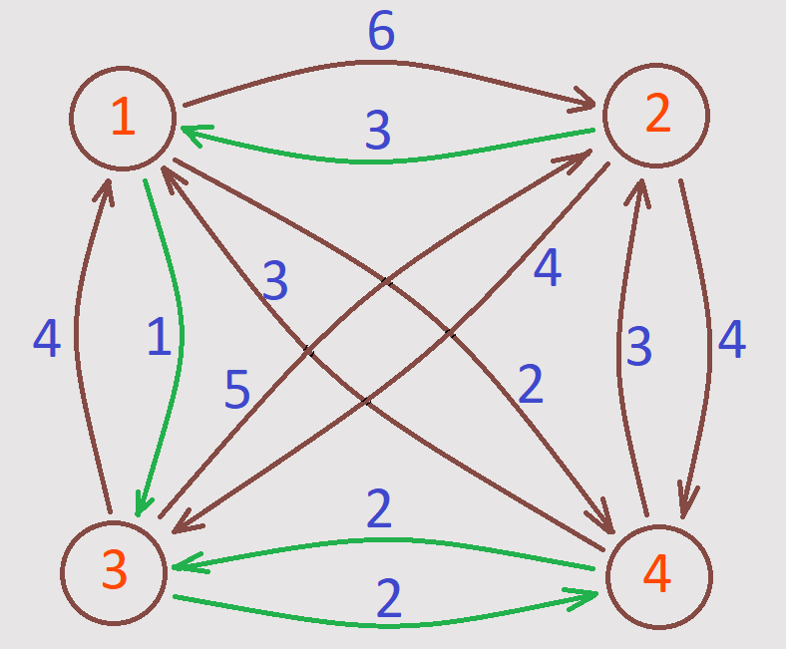

Slide 24
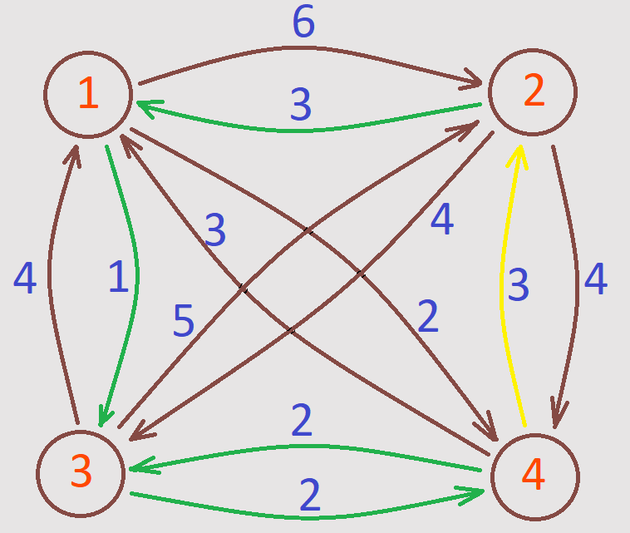

Slide 25
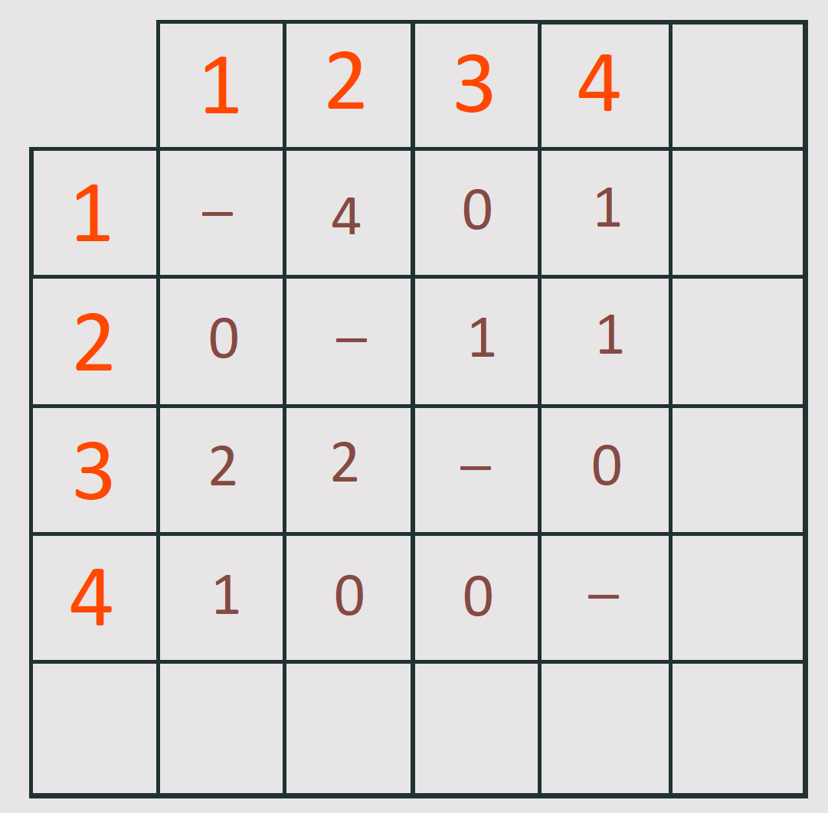

Slide 26
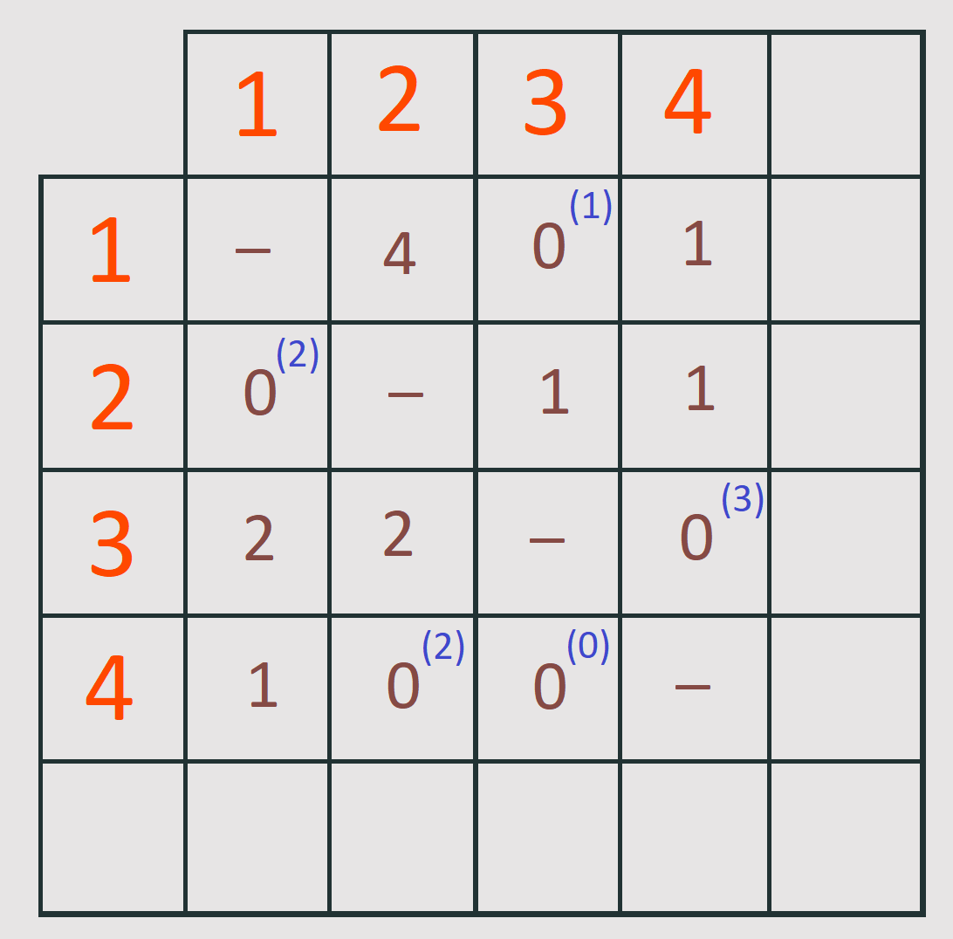

Slide 27
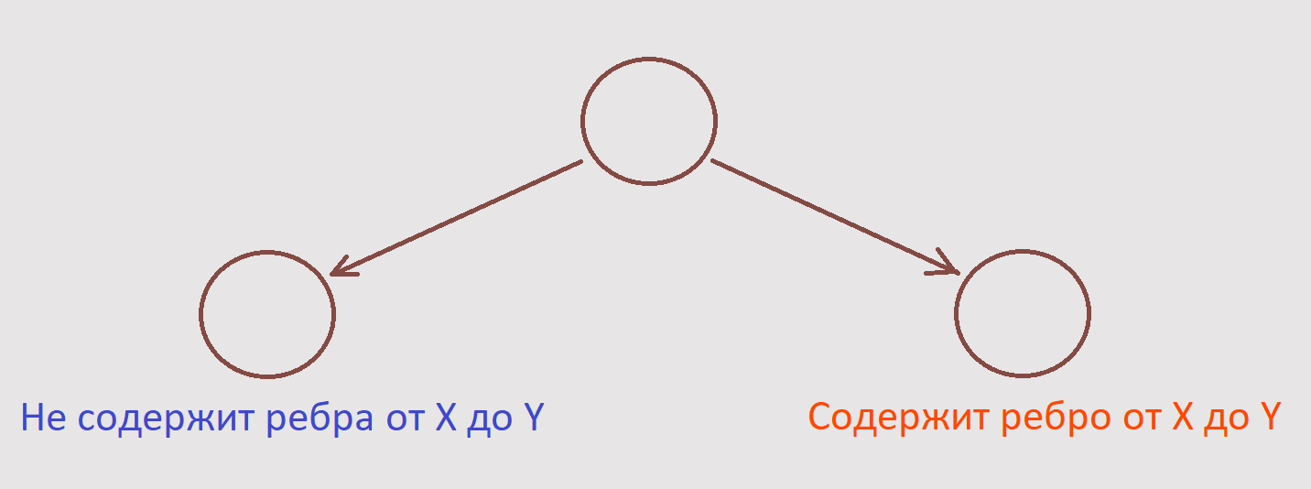

Slide 28
Алгоритм Литтла
Рекорд обновляется решениями из листьев

Slide 29
Алгоритм Литтла
Один из лучших точных алгоритмов известных на данный момент
Время работы варьируется в зависимости от графа
Время работы O(n! * n²)
Затраты памяти O(n⁴)

Slide 31
Алгоритм Литтла

Slide 32
Алгоритм Литтла

Slide 33
Алгоритм Литтла

Slide 34
Жадный алгоритм

Slide 35
Жадный алгоритм
На каждом шаге выбираем ближайшую не посещенную вершину.

Slide 36
Жадный алгоритм
Стартовая вершина имеет значение

Slide 37
Жадный алгоритм
Хуже оптимального не более чем в (1 + log₂(n))/2 раз.

Slide 38
Жадный алгоритм
Время работы O(n³)
Затраты памяти O(n)

Slide 39
Жадный алгоритм

Slide 40
Жадный алгоритм

Slide 41
Приближенный на основе алгоритма Литтла

Slide 42
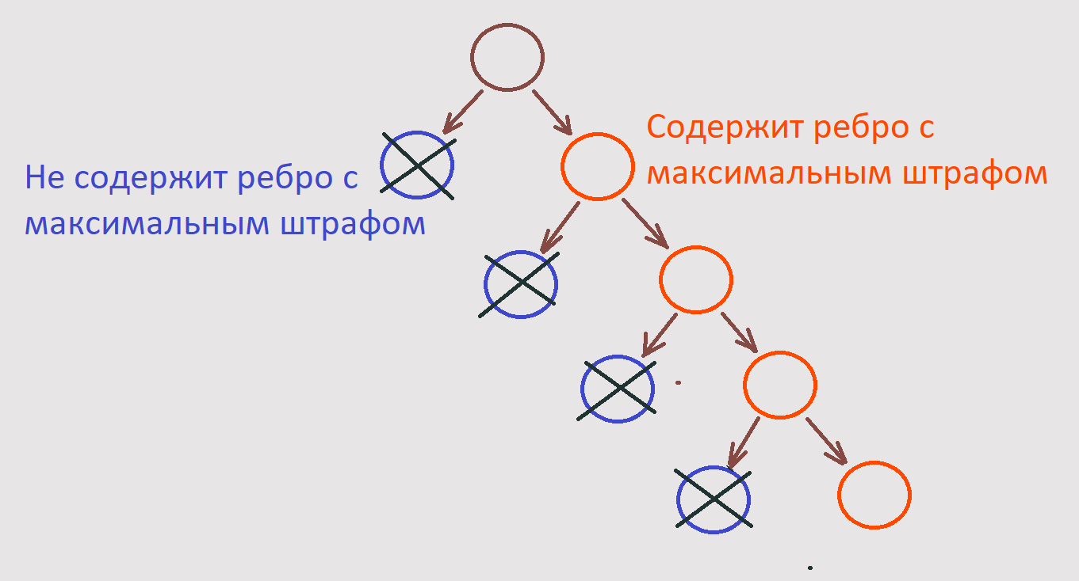

Slide 43
Приближенный алгоритм Литтла
Время работы O(n³)
Затраты памяти O(n³)

Slide 44
Приближенный алгоритм Литтла

Slide 45
Приближенный алгоритм Литтла

Slide 46
Деревянный алгоритм

Slide 47
Метрическая задача коммивояжера
dist(x, y) ≥ 0
dist(x, y) = dist(y, x)
dist(x, y) + dist(y, z) ≥ dist(x, z)

Slide 48
Деревянный алгоритм
Найдем минимальное остовное дерево.
Добавим каждое ребро в граф дважды
Найдем в графе эйлеров цикл
Удалим все повторяющиеся вершины

Slide 49
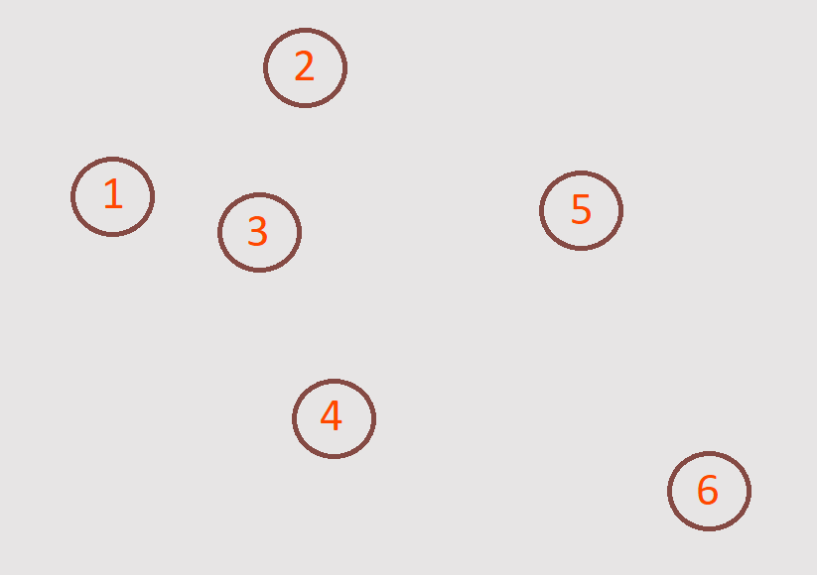

Slide 50
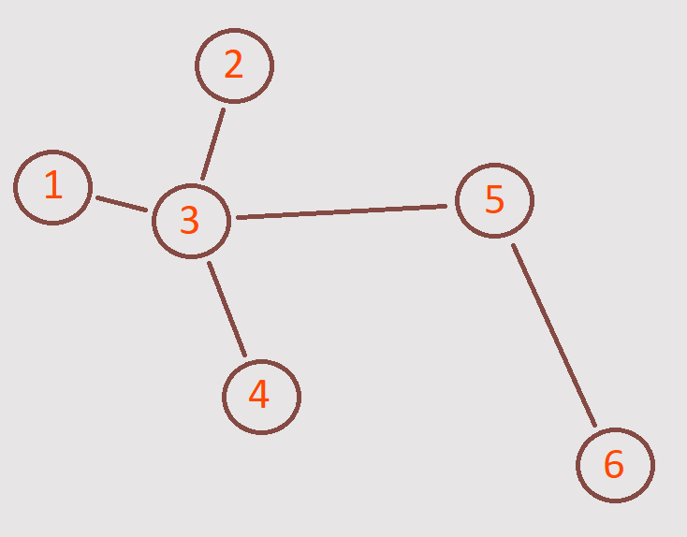

Slide 51
Деревянный алгоритм
Суммарная длинна всех ребер минимального остовного дерева меньше суммарной длинны всех ребер минимального гамильтонова цикла

Slide 52
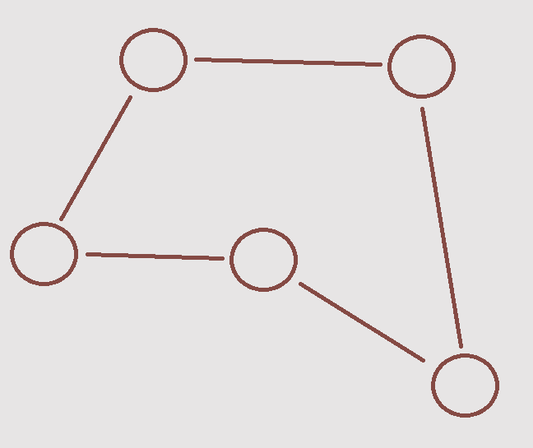

Slide 53
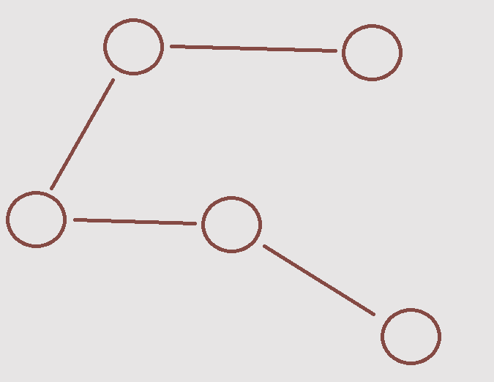

Slide 54
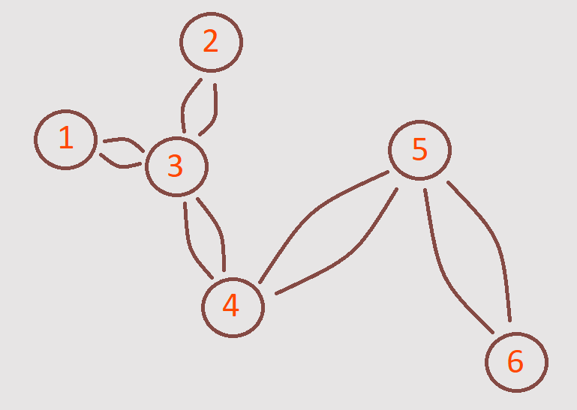
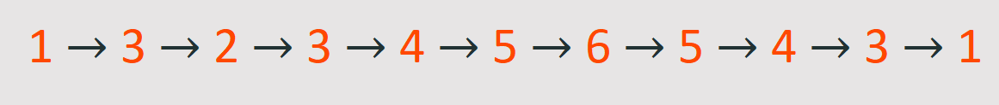

Slide 55
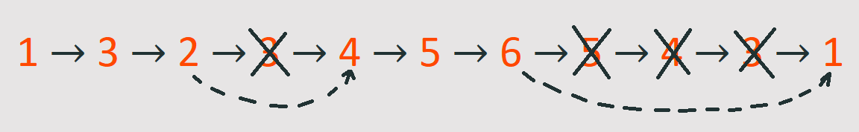
Деревянный алгоритм
Срезы уменьшают длину пути (на графе выполняется правило трехугольника)

Slide 56
Деревянный алгоритм
Хуже оптимального не более чем в 2 раза.

Slide 57
Деревянный алгоритм
Время работы O(n² log(n))
Затраты памяти O(n²)

Slide 58
Деревянный алгоритм

Slide 59
Деревянный алгоритм

Slide 60
Деревянный алгоритм

Slide 61
1.5 приближенный алгоритм

Slide 62
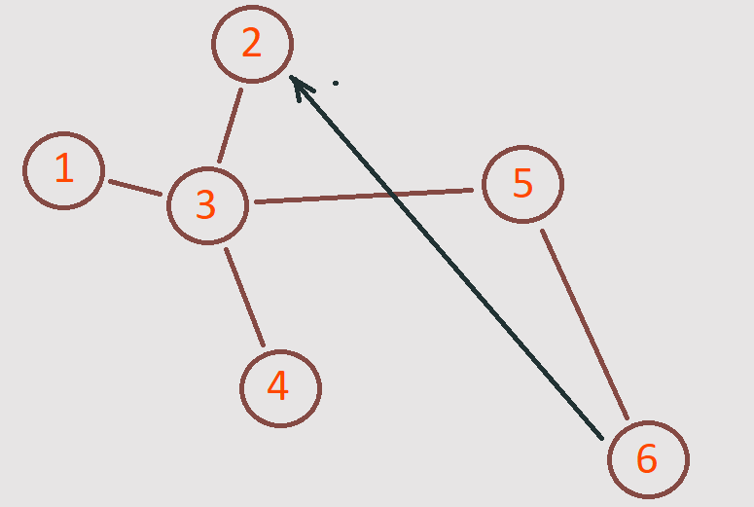

Slide 63
1.5 приближенный
Найдем минимальное остовное дерево.
Найдем совершенное паросочетание минимального веса на вершинах не четной степени
Найдем в графе эйлеров цикл
Удалим все повторяющиеся вершины

Slide 64
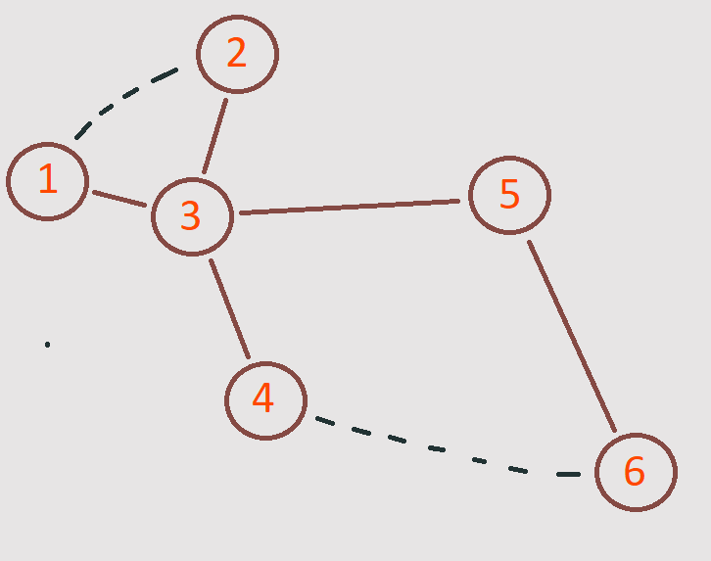

Slide 65
1.5 приближенный
Вершин нечетной степени всегда четное количество
После добавления в граф паросочетания граф имеет эйлеров цикл

Slide 66
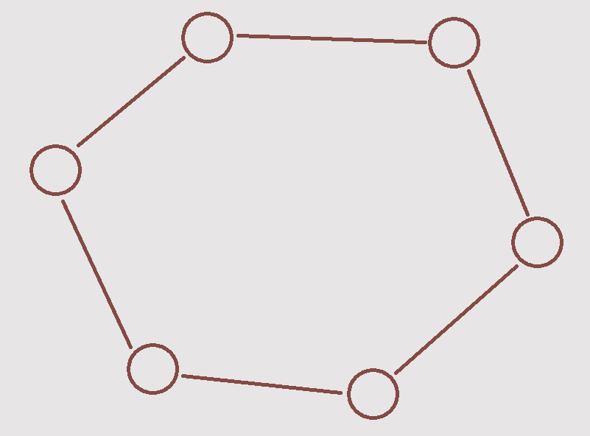

Slide 67
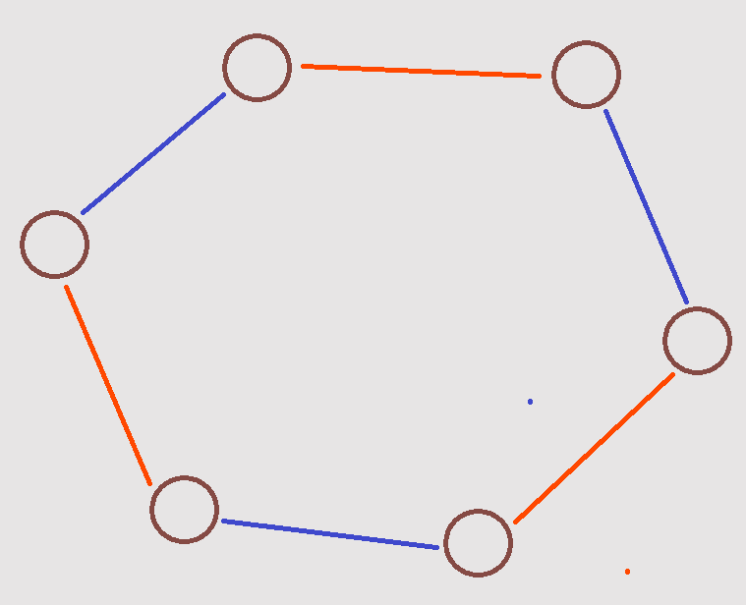

Slide 68
1.5 приближенный
Хуже оптимального не более чем в 1.5 раза.

Slide 69
1.5 приближенный
Искать паросочетания жадно
Улучшить найденное паросочетание при помощи техники поиска отрицательных циклов

Slide 70
Поиск паросочетания
Ребра, не вошедшие в паросочетание имеют отрицательный вес
Ребра паросочетания – положительный
Алгоритмом Форда-Белмана будем искать минимальную циклическую чередующуюся цепь

Slide 71
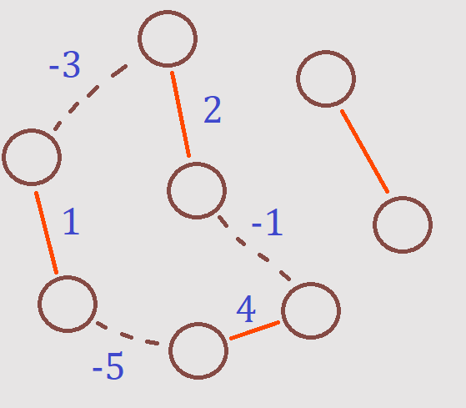

Slide 72
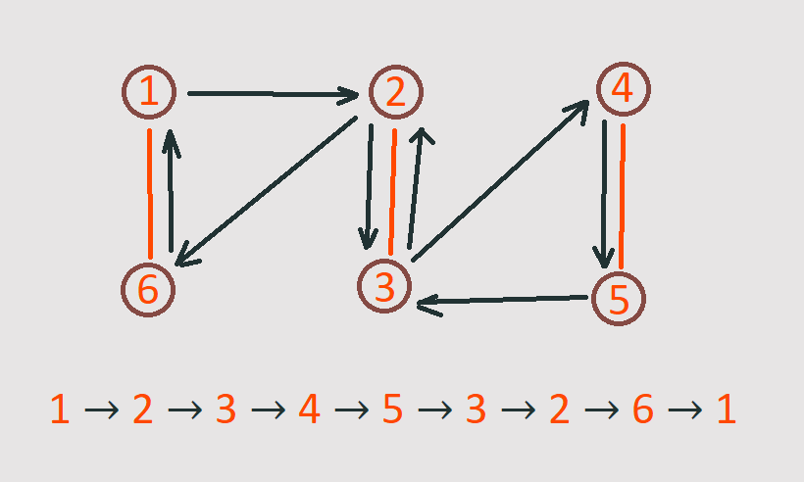

Slide 73
1.5 приближенный
Время работы O(n² log(n) + T_{matching})
Затраты памяти O(n²)

Slide 74
1.5 приближенный

Slide 75
1.5 приближенный

Slide 76
1.5 приближенный

Slide 77
Градиентный спуск

Slide 78
Градиентный спуск
F(x₁, x₂, …. , x_{n}) – ф-ция длинны гамильтонова цикла
X₁ - стартовая вершина
X₂ - вершина, посещенная второй и т.д.

Slide 79
Градиентный спуск
Определим возможные переходы
{x₁, x₂, …, x_{n}} → {y₁, y₂, …, y_{n}}

Slide 80
Градиентный спуск
Если переход {x₁, x₂, …, x_{n}} → {y₁, y₂, …, y_{n}}
Уменьшает значение ф-ции – выполняем его.

Slide 81
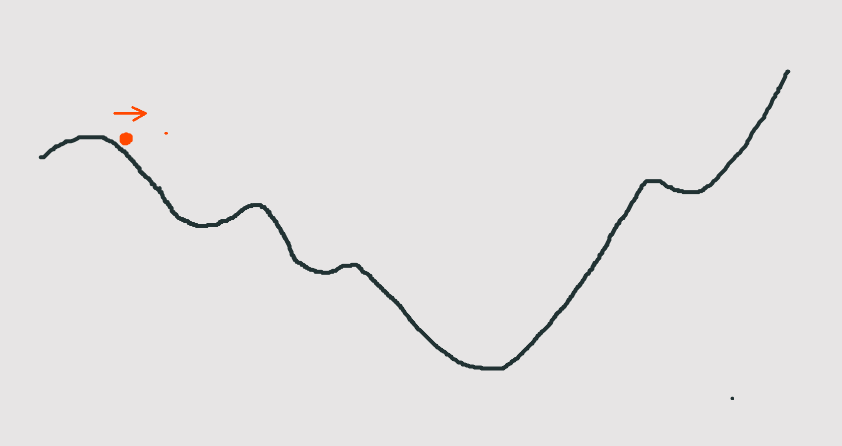

Slide 82
2-opt
Выберем два индекса i, j и перевернем подмасив x_{i}, x_{i+1}, …., x_{j}

Slide 83
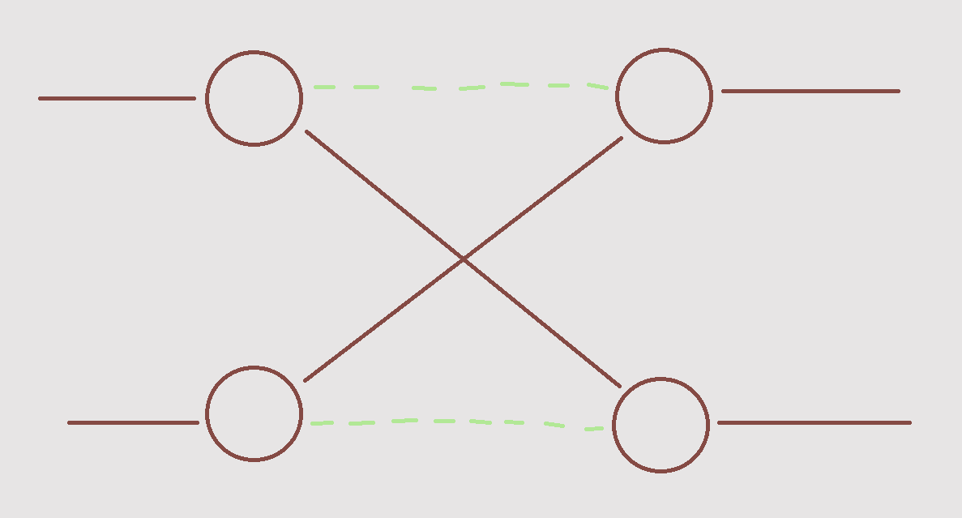

Slide 84
3-opt
Выберем два индекса i, j и вставим x_{j} после x_{i} так, что …x_{i}, x_{j}, x_{i+1}…

Slide 85
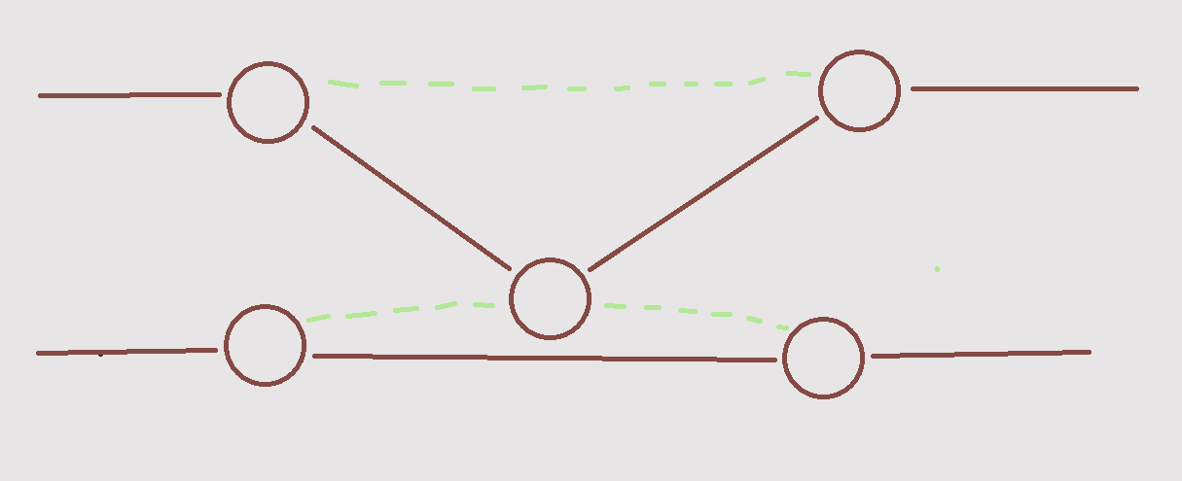

Slide 86
Градиентный спуск
В качестве начальной точки можно выбрать любой гамильтонов цикл.

Slide 87
Градиентный спуск

Slide 88
Градиентный спуск

Slide 89
Метод имитации отжига

Slide 90
Имитация отжига
Рандомизированная версия градиентного спуска.
Позволяет избегать локальных минимумов

Slide 91
Имитация отжига
Ф-ция энергии E (ее значение мы оптимизируем)
Ф-ция температуры T
Ф-ция порождающая новое состояние F

Slide 92
Имитация отжига
Ф-ция энергии E зависит от области применения. В нашем случае – это длинна гамильтонова цикла.

Slide 93
Имитация отжига
Ф-ция температуры T – самая важная часть алгоритма, она определяет, как долго будет работать алгоритм.
Влияет на вероятность перехода в новое состояние.

Slide 94
Имитация отжига
Ф-ция порождающая новое состояние F – то же самое, что и в случае с градиентным спуском.
Будем использовать 2-opt

Slide 95
Имитация отжига
Вероятность перехода в состояние с большей энергией exp(- Δ E / T_{i})

Slide 96
Имитация отжига

Slide 97
Выводы

Slide 98
Имитация отжига

Slide 99
Точное решение – Алгоритм Литтла
Приближенное решение на случайном графе – приближенный алгоритм Литтла
Приближенное решение в неориентированном графе – градиентный спуск, со стартовым жадным решением.

